Slide 1

Programación Orientada a Objetos
(L41007)
Tema: Conceptos básicos de la P.O.O.
Centro Universitario UAEM Zumpango
Ingeniería en Computación
Atributos
Comportamientos
Objeto
Dr. Asdrúbal López Chau
Febrero 2019
Notes:
PORTADA 2

Slide 2
Contenido
Propósito de la UA
Propósito de la UC 1
Guion explicativo del uso del material
Introducción
Conceptos básicos de la POO
- paradigma
- Abstracción
- Clase
- Objeto
- Encapsulación
Titulo de la presentación
Conceptos de la POO
Notes:
INTERIORES

Slide 3
Contenido
Conceptos básicos de la POO
- Reutilización de código
- Robustez
- Modularidad
- Herencia
- Polimorfismo
- Sobre-carga de métodos
- Conclusiones
Referencias
Titulo de la presentación
Conceptos de la POO
Notes:
INTERIORES

Slide 4
Propósito de la UA
3
El alumno: Conocerá los conceptos de la programación orientado a objetos y su implementación en un lenguaje apropiado, los cuales servirán de base para unidades de aprendizaje encaminadas al análisis, el diseño y la elaboración de aplicaciones informáticas.
Titulo de la presentación
Conceptos de la POO
Notes:
INTERIORES

Slide 5
Propósito de la Unidad de Competencia 2
4
Comprender los aspectos históricos y tecnológicos que dan importancia al desarrollo de software orientado a objetos.
Conocimientos:
Conceptos básicos de la P.O.O.
- Paradigma
- Reutilización
- Robustez
- Clases y Objetos
- Polimorfismo de sobrecarga
- Herencia
- Polimorfismo de sobre-escritura
Titulo de la presentación
Conceptos de la POO
Notes:
INTERIORES

Slide 6
Guion explicativo de uso del material
5
En estas diapositivas se explican los conceptos básicos de la programación orientada a objetos. Se plantean algunas actividades de reforzamiento para los alumnos, y otras para que vayan adentrándose en la POO en Java y C++.
Se sugiere al docente que de énfasis en seguir una metodología de desarrollo de software durante la impartición de la UA Programación Orientada a Objetos, para que sus alumnos puedan realizar proyectos.
Titulo de la presentación
Conceptos de la POO
Notes:
INTERIORES

Slide 7
Introducción
6
En este tema se presentan los conceptos de la programación orientada a objetos (POO), sin referirse a algún lenguaje de programación en específico.
En una unidad de competencia posterior, se mostrará como implementar los conceptos usando lenguaje de programación Java y C++ .
Titulo de la presentación
Conceptos de la POO
Notes:
INTERIORES

Slide 8
Conceptos básicos de POO
7
Paradigma.
Es una palabra que se usa mucho cuando se habla de la POO.
De manera general paradigma se define como “Ejemplo o modelo de algo”, algunas personas lo conciben como “una forma particular de hacer las cosas”
Titulo de la presentación
Conceptos de la POO
Notes:
INTERIORES

Slide 9
Conceptos básicos de POO
8
Paradigma.
En el sitio https://es.wikipedia.org/wiki/Paradigma puede encontrarse que paradigma es un:
“…Modelo de trabajo o patrón compartido por una comunidad científica cuyos miembros están de acuerdo en qué es un problema legítimo y cuál es una solución legítima del problema, por lo que se comparten conceptos básicos, procedimientos, etc.”
Titulo de la presentación
Conceptos de la POO
Notes:
INTERIORES

Slide 10
Conceptos básicos de POO
9
Paradigma de programación.
En el área de computación, la palabra paradigma: Se refiere a un enfoque tecnológico para diseñar soluciones, en el que se resuelven problemas ya identificados de una manera más fácil, rápida, elegante o eficiente.
Cada paradigma (hay varios) es diferente a otros, principalmente en los conceptos y la forma de abstraer los elementos involucrados en un problema.
Titulo de la presentación
Conceptos de la POO
Notes:
INTERIORES

Slide 11
Conceptos básicos de POO
10
Actividad.
Investigar tres paradigmas de programación. Indicar cuáles son las características de cada uno, y por lo menos un lenguaje de programación que lo soporte.
Titulo de la presentación
Conceptos de la POO
Notes:
INTERIORES

Slide 12
Conceptos básicos de POO
11
Paradigma de programación orientado a objetos.
Este paradigma modela objetos y su interacción con otros objetos en la solución de problemas.
En este paradigma, los programas se organizan como objetos que colaboran entre sí, mediante mensajes que se envían unos a otros.
Titulo de la presentación
Conceptos de la POO
Notes:
INTERIORES

Slide 13
Conceptos básicos de POO
12
Abstracción.
Los objetos del mundo real pueden ser muy complejos, tanto en características como en comportamientos.
En la POO los objetos del mundo real son conceptualizados como objetos lógicos.
Los objetos lógicos modelan sólo las características y comportamientos importantes de los objetos físicos.
Titulo de la presentación
Conceptos de la POO
Notes:
INTERIORES

Slide 14
Conceptos básicos de POO
13
Abstracción.
La abstracción en POO es el proceso de elegir lo más importante de un elemento, y separarlo del resto que lo acompaña.
Un elemento físico puede tener diferentes partes importantes, dependiendo de cuál sea el propósito para el que se está interesado.
Titulo de la presentación
Conceptos de la POO
Notes:
INTERIORES

Slide 15
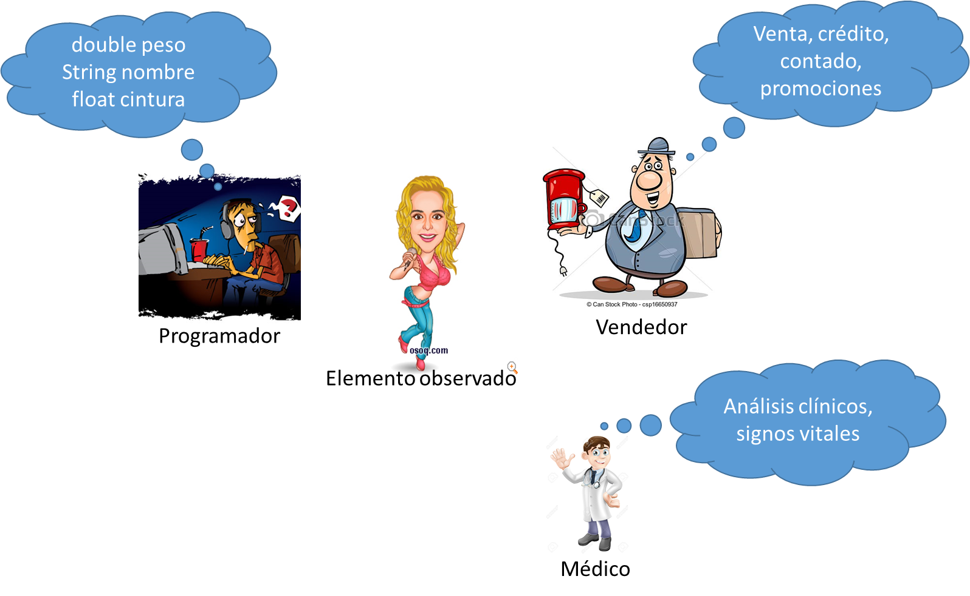
Conceptos básicos de POO
14
Figura: Ejemplo gráfico del proceso de abstracción.
Titulo de la presentación
Conceptos de la POO
Notes:
INTERIORES

Slide 16
Conceptos básicos de POO
15
La abstracción se traduce, de manera práctica, en identificar:
Los atributos (características, datos)
Los comportamientos (métodos, funciones)
de elementos u objetos del mundo real, y traducirlos en código fuente, lo que en POO da lugar al concepto de CLASE.
Titulo de la presentación
Conceptos de la POO
Notes:
INTERIORES

Slide 17
Conceptos básicos de POO
16
Clase.
Una clase es un tipo personalizado de dato que permite crear (instanciar) objetos software en tiempo de ejecución de un programa.
Piense en una clase como el modelo lógico o representación de un objeto del mundo real al que se le ha aplicado el proceso de abstracción.
Titulo de la presentación
Conceptos de la POO
Notes:
INTERIORES

Slide 18
Conceptos básicos de POO
17
Objeto.
En POO, un objeto representa un concepto del mundo real mediante características (variables) y comportamientos (métodos).
El valor de las variables de un objeto definen su estado.
Los métodos de la clase que lo generó operan sobre las variables de cada objeto.
Titulo de la presentación
Conceptos de la POO
Notes:
INTERIORES

Slide 19
Conceptos básicos de POO
18
Clase vs objetos.
Pueden instanciarse varios objetos de una misma clase.
Si se crean varios objetos de la misma clase, los datos de cada objeto son del mismo tipo que el de los otros objetos
Cada objeto tiene sus propios datos, que son independientes de los otros objetos. Esto significa que aunque comparten la misma estructura, cada quien mantiene su propio estado.
Los métodos son compartidos por todos los objetos.
Titulo de la presentación
Conceptos de la POO
Notes:
INTERIORES

Slide 20
Conceptos básicos de POO
19
Encapsulación.
Es un mecanismo de la POO que habilita el ocultar el estado de los objetos al exterior, permitiendo acceder a ellos solamente a través de ciertos métodos.
Variables
Método
Obtener valor
Método
Establecer valor
Titulo de la presentación
Conceptos de la POO
Notes:
INTERIORES

Slide 21
Conceptos básicos de POO
20
Encapsulación.
La encapsulación se implementa en varios lenguajes de programación mediante los modificadores de acceso.
Las variables de un objeto son llamadas datos miembro.
Los métodos de una clase son llamados métodos miembro.
Los métodos que encapsulan a datos miembro, son llamados getters y setters.
Titulo de la presentación
Conceptos de la POO
Notes:
INTERIORES

Slide 22
Conceptos básicos de POO
21
Actividad.
Investigar cuáles son los cuatro modificadores de acceso en lenguaje de programación Java.
Investigar cuáles son los modificadores de acceso en lenguaje de programación C++.
Titulo de la presentación
Conceptos de la POO
Notes:
INTERIORES

Slide 23
Conceptos básicos de POO
22
Encapsulación.
La encapsulación permite que los objetos puedan mantener estados válidos.
Ejemplo.
Una clase para modelar a un Alumno tiene como dato miembro el año de ingreso. Mediante la encapsulación, se puede evitar que esta variable tenga valores negativos, o mayores al año actual.
Titulo de la presentación
Conceptos de la POO
Notes:
INTERIORES

Slide 24
Conceptos básicos de POO
23
Reutilización de código.
Si se diseñan las clases correctamente para un sistema, es muy probable que estas puedan ser utilizadas en el desarrollo de otros proyectos.
La reutilización de código permite aprovechar el trabajo anterior, se reduce el tiempo de desarrollo y la redundancia.
La reutilización de código no es exclusiva la POO.
Titulo de la presentación
Conceptos de la POO
Notes:
INTERIORES

Slide 25
Conceptos básicos de POO
24
Reutilización de código.
Para aplicar la reutilización de código en POO, se crean paquetes o bibliotecas (contenedores de clases), y se almacenan en archivos que después son importados o incluidos en otros proyectos.
Copiar y pegar el código de un proyecto anterior en otro no es reutilización.
Titulo de la presentación
Conceptos de la POO
Notes:
INTERIORES

Slide 26
Conceptos básicos de POO
25
Robustez.
Al crear una clase, generalmente se realizan pruebas ailadas (solo a la clase) para comprobar que esta funcione correctamente.
“Con buenos componentes (clases), se crean buenos productos (sistemas)”.
Pese a ello, a veces las cosas no salen como se espera…
Titulo de la presentación
Conceptos de la POO
Notes:
INTERIORES

Slide 27
Conceptos básicos de POO
26
Robustez.
Pese a los métodos getters y setters que verifican que el estado del objeto no sea inválido por asignar valores incorrectos a las variables, a las pruebas aisladas que verifican que todo funcione bien en una clase, hay situaciones fuera del control del desarrollador.
Titulo de la presentación
Conceptos de la POO
Notes:
INTERIORES

Slide 28
Conceptos básicos de POO
27
Robustez.
Ejemplo.
En un sistema de control de calificaciones para un grupo, el reporte se almacena en un archivo PDF. El usuario decide guardarlo en una memoria USB.
Situaciones que pueden hacer que el sistema falle:
La memoria USB está dañada o protegida contra escritura.
La memoria es extraída a mitad del proceso de guardado.
La memoria está llena.
Titulo de la presentación
Conceptos de la POO
Notes:
INTERIORES

Slide 29
Conceptos básicos de POO
28
Robustez.
La robustez es la capacidad de los productos software de reaccionar adecuadamente ante situaciones excepcionales.
En varios lenguajes de programación, la robustez se logra gracias al uso de excepciones.
Titulo de la presentación
Conceptos de la POO
Notes:
INTERIORES

Slide 30
Conceptos básicos de POO
29
Actividad.
Investigar qué son las excepciones en Java y en C++, para qué sirven, cómo se usan.
Investigar qué es JUnit, para qué se usa, cómo se usa.
Titulo de la presentación
Conceptos de la POO
Notes:
INTERIORES

Slide 31
Conceptos básicos de POO
30
Modularidad.
Se refiere a que en un sistema, cada clase es independiente de las otras, por lo que un cambio en una clase no debe de afectar a las demás.
Objeto Cliente
Objeto Tienda
Objeto Cajero
Titulo de la presentación
Conceptos de la POO
Notes:
INTERIORES

Slide 32
Conceptos básicos de POO
31
Herencia.
Este es uno de los principales conceptos de la POO.
Herencia es el mecanismo en la POO por el cual una clase se puede crear a partir de otra clase. Esto permite que la nueva clase posea (herede) las características y comportamientos de la clase anterior.
Titulo de la presentación
Conceptos de la POO
Notes:
INTERIORES

Slide 33
Conceptos básicos de POO
32
Herencia.
La nueva clase se llama subclase, clase heredada o clase hija.
La clase de la que se hereda se llama clase madre, padre o superclase.
La clase heredada es más específica, es también más compleja.
La relación que se crea entre la superclase y la subclase es la siguiente:
“Subclase es un/una superclase”
Titulo de la presentación
Conceptos de la POO
Notes:
INTERIORES

Slide 34
Conceptos básicos de POO
33
Herencia.
Ejemplo.
Suponer que se tiene una clase Persona con atributos nombre, paterno, materno, fecha de nacimiento. Las siguientes subclases pueden crearse a partir de ella:
Empleado
Alumno
Cliente
Todas estas subclases tienen los mismos atributos que la clase Persona, y le agregan otros atributos y comportamientos.
(Empleado, Alumno y Cliente) es una Persona
Titulo de la presentación
Conceptos de la POO
Notes:
INTERIORES

Slide 35
Conceptos básicos de POO
34
Polimorfismo.
Este es otro de los concetos fundamentales de la POO.
En general, polimorfismo refiere a que un mismo método miembro puede tener diferentes formas. Por ejemplo, distintos tipos o cantidad de parámetros, o diferente objeto sobre el que se invoca el método.
Mediante el polimorfismo, es posible enviar o invocar mensajes similares (métodos con sintaxis similar) a objetos de tipos diferentes.
Titulo de la presentación
Conceptos de la POO
Notes:
INTERIORES

Slide 36
Conceptos básicos de POO
35
Polimorfismo.
El polimorfismo puede clasificarse de diversas formas.
  Dinámico: No es necesario definir los tipos de datos (como en Python).
  Estático: Los tipos deben de ser definidos (como en Java y C++)
  De sobrecarga: (explicado a continuación)
  De Sobre-escritura: (explicado a continuación)
  Inclusión: (explicado a continuación)
Titulo de la presentación
Conceptos de la POO
Notes:
INTERIORES

Slide 37
Conceptos básicos de POO
36
Polimorfismo de sobrecarga.
Ocurre cuando hay métodos con nombre y función similar en clases que son completamente independientes unas de otras.
En estos casos, hay que poner atención al tipo de dato (de cuál clase es) con el que se está invocando el método.
Titulo de la presentación
Conceptos de la POO
Notes:
INTERIORES

Slide 38
Conceptos básicos de POO
37
Polimorfismo de sobre-escritura.
Ocurre cuando los métodos heredados son modificados en las subclases.
En este tipo de polimorfismo, es inevitable el concepto de herencia.
Una referencia de una superclase, puede invocar métodos de objetos creados a partir de sus subclases (si tienen el mismo nombre), y el método que se ejecuta se resuelve en tiempo de ejecución.
Titulo de la presentación
Conceptos de la POO
Notes:
INTERIORES

Slide 39
Conceptos básicos de POO
38
Sobre carga de métodos.
La sobre carga de métodos ocurre cuando en una misma clase, hay uno o más métodos con el mismo nombre, pero con diferentes tipos (y/o cantidad) de parámetros.
Titulo de la presentación
Conceptos de la POO
Notes:
INTERIORES

Slide 40
Conclusiones
39
Los pilares de la POO son abstracción, encapsulamiento, herencia y polimorfismo.
La abstracción consiste en simplificar los objetos del mundo real.
El encapsulamiento consiste en ocultar y proteger los datos miembro.
La herencia define una relación es un/una entre clases.
El polimorfismo permite ejecutar diferentes comportamientos con el mismo nombre.
Titulo de la presentación
Conceptos de la POO
Notes:
INTERIORES

Slide 41
Referencias
40
Wu Thomas. (2008) Introducción a la programación orientada a objetos. Mc Graw Hill.
López R. Leobardo. (2006) Metodología de la programación Orientada a Objetos. Alfaomega.
Accessible Objected-Oriented Programming Concepts for Blind Students using Java. Richard Baldwin. 2014. Editor: OpenStax-CNX
Programación OOP en C++: Un enfoque práctico. Ricardo Devis Botella. Disponible en https://openlibra.com/es/book/programacion-oop-en-c-un-enfoque-practico, consultado el 7 de febrero de 2019.
Titulo de la presentación
Titulo de la presentación
Crisis del software
Notes:
INTERIORES

Slide 42

Siguiente tema: Lenguajes orientados a objetos.
Notes:
CONTRAPORTADA

